Slide 1



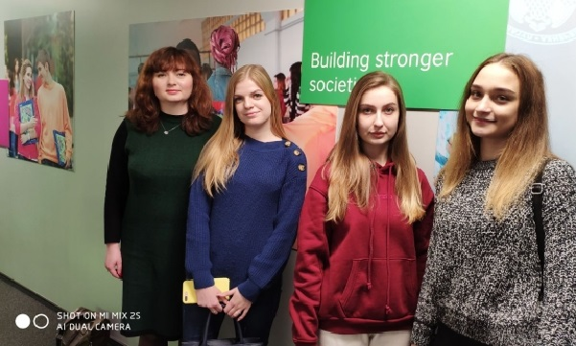
Студентський науковий гурток
«Англійська мова в сучасному світі»
2019 – 2020 н. р.

Slide 2
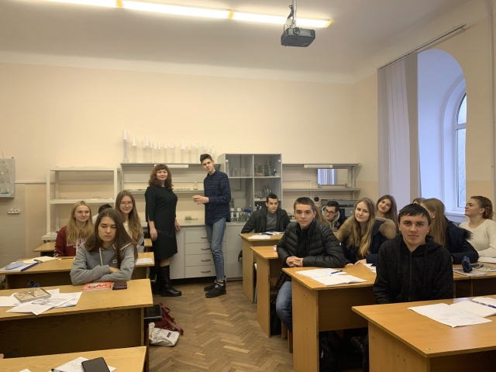
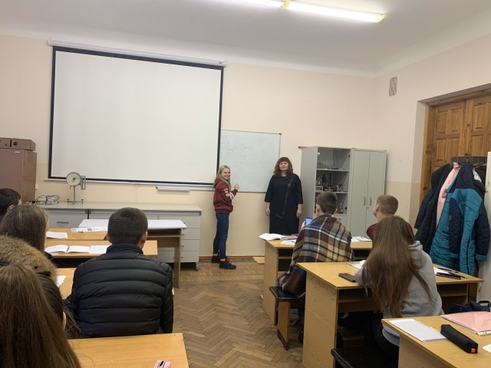
Засідання гуртка на тему:
«Person and Nature. Ecosystems»

Slide 3
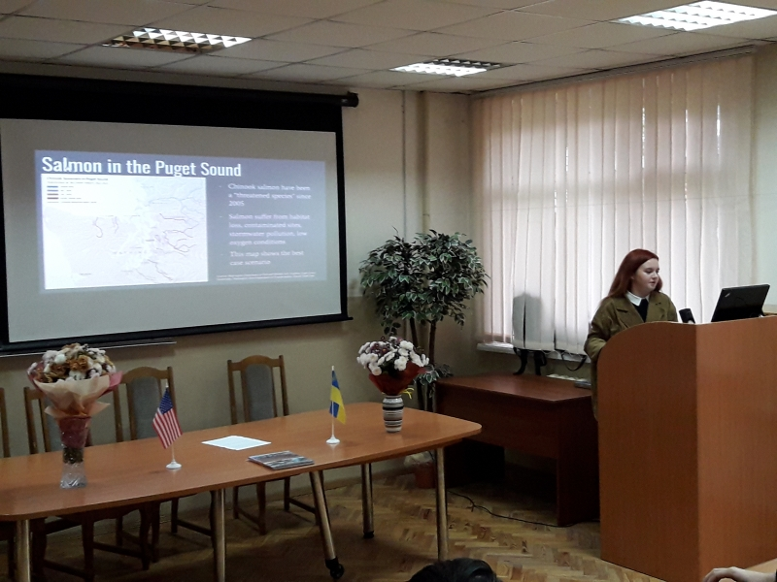
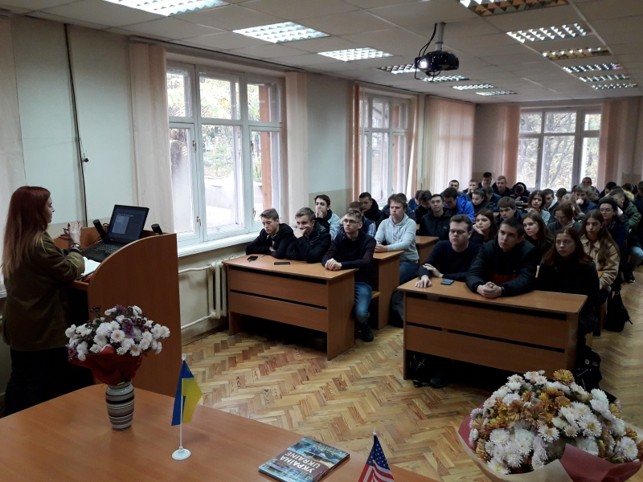
Організація Міжнародного науково-практичного семінару «Переосмислюючи проблему захисту навколишнього середовища, зважаємо на виклики мінливого світу».
Запрошеним спікером була Brooke Alexander Manning, волонтерка Корпусу Миру зі США

Slide 4
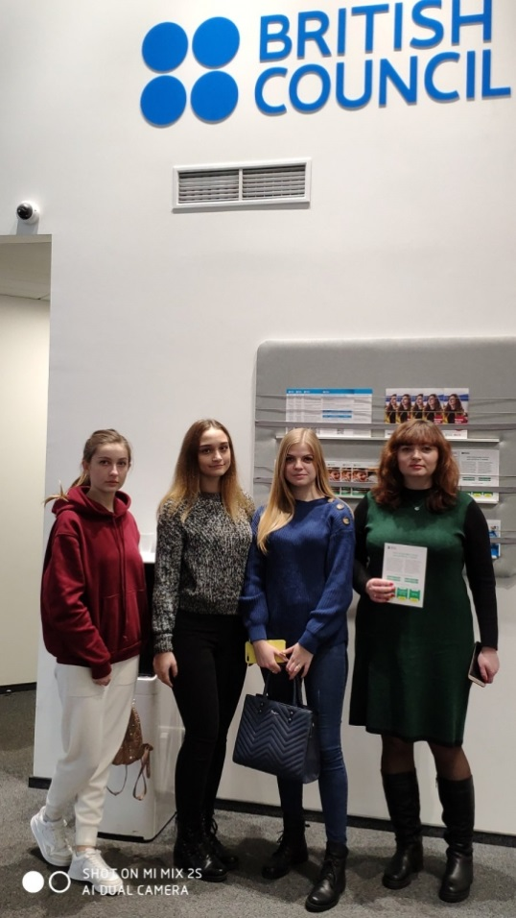
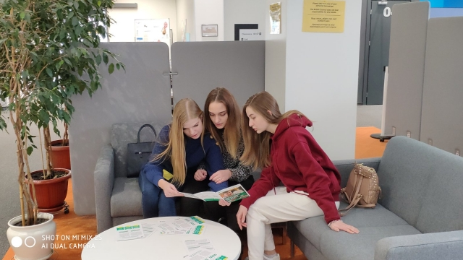
Гуртківці ознайомилися з онлайн-ресурсами Британської Ради

Slide 5
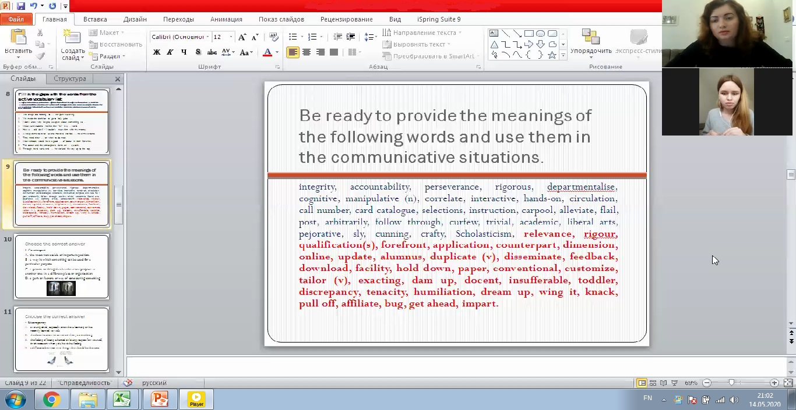
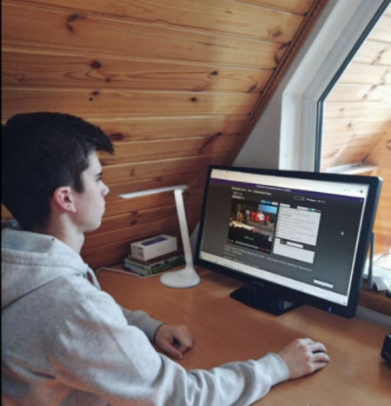
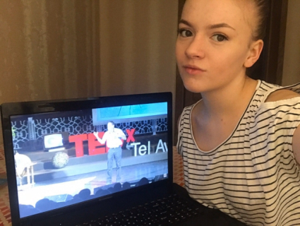
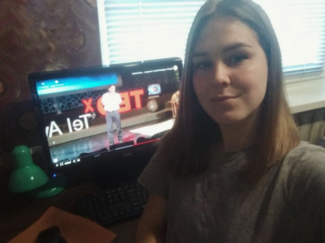
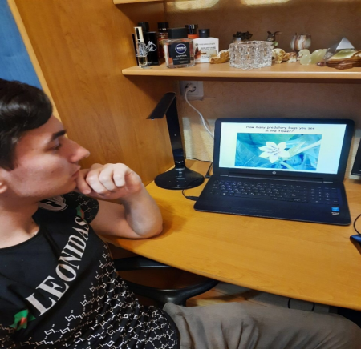
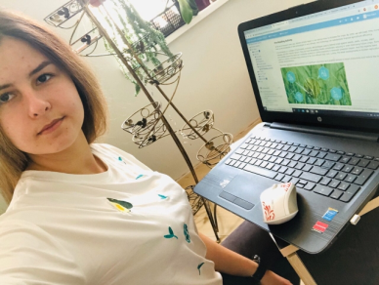
Засідання гуртка у дистанційній формі

Slide 6
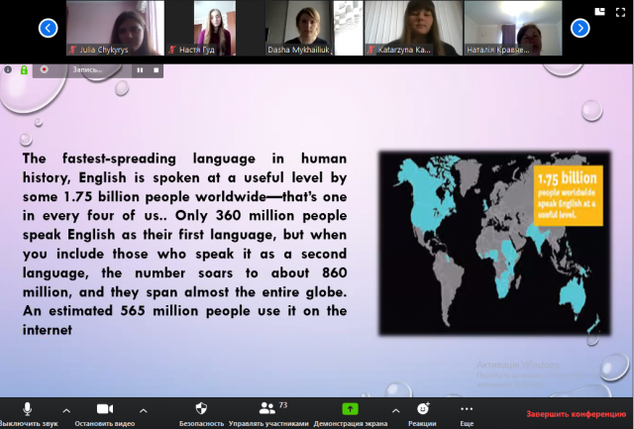
Участь у Міжнародній міждисциплінарній науково-практичній конференціії «Мова, бізнес і право, міжкультурна комунікація: виклики сьогодення», НУБіП України

Slide 7
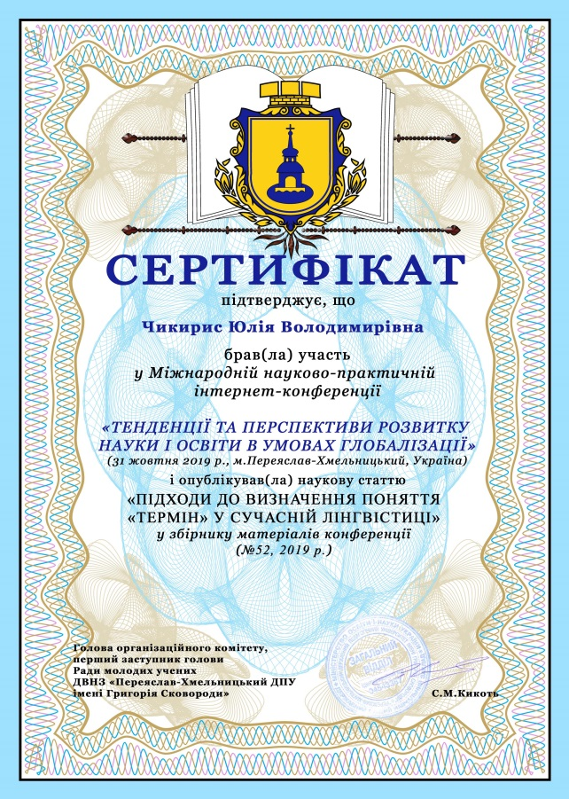

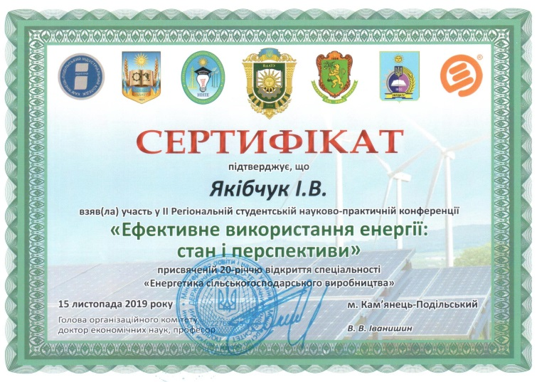
Досягнуті результати роботи гуртка:
10 тез доповідей на міжнародних науково-практичних конференціях

Slide 8

Дякуємо за увагу!

